Slide 1

Inzicht in
Bestaande Hersteltechnieken
Bezinnen alvorens te Beginnen
Taco Bresser & André Rodenburg
KCAF-dag​ Amersfoort
16 april 2026

Slide 2
Wie zijn wij
Taco Bresser
Ingenieursbureau Techniek en Methode
Gespecialiseerd aannemer Bresser Bouw
Algemeen bestuurslid Bouwend Nederland
Technisch voorzitter werkgroep Funderingen KCAF
Gastdocent PAO Aanpak Funderingsproblematiek
Gastdocent HTO Rotterdam Minor Constructief ontwerpen
André Rodenburg
Zelfstandig adviseur
Position Paper Fundering VNG [VNG]
Deelexpeditie funderingen in het landelijke veenweide gebied [KBF]
Methodiek risicobepaling ondiepe funderingen en bodemdaling [RVO, Dordrecht)
Programmaplan funderingen Rotterdam
Maatregelencatalogus ondiepe funderingen en informatiedocument krimp en zwel [RVO]
KCAF-dag – 16 april 2026

Slide 3
Waar gaat deze sessie over
Type funderingsproblemen en hoofdlijnen verbeteringen
Ondiepe funderingen; oorzaak, gevolg en mogelijk herstel
Overzicht enkele technieken en hoe structureel zijn oplossingen?
Hoe toekomstbestendig handelen; gesprek met de zaal
KCAF-dag – 16 april 2026

Slide 4
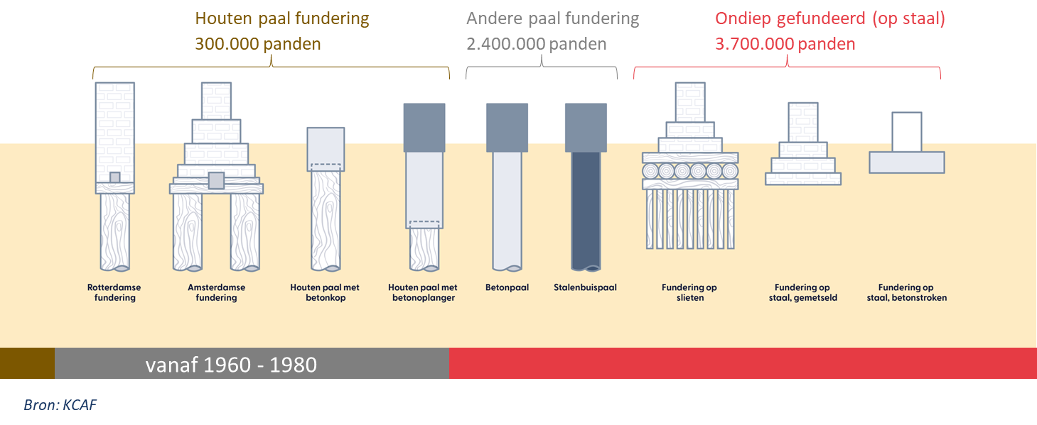
Type funderingen in Nederland
KCAF-dag – 16 april 2026

Slide 5
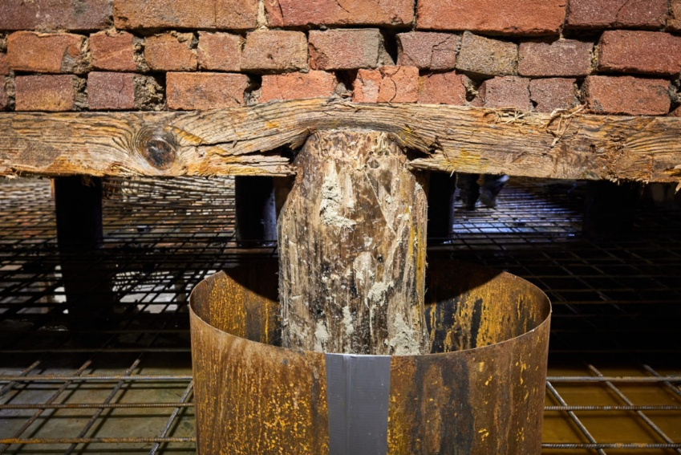
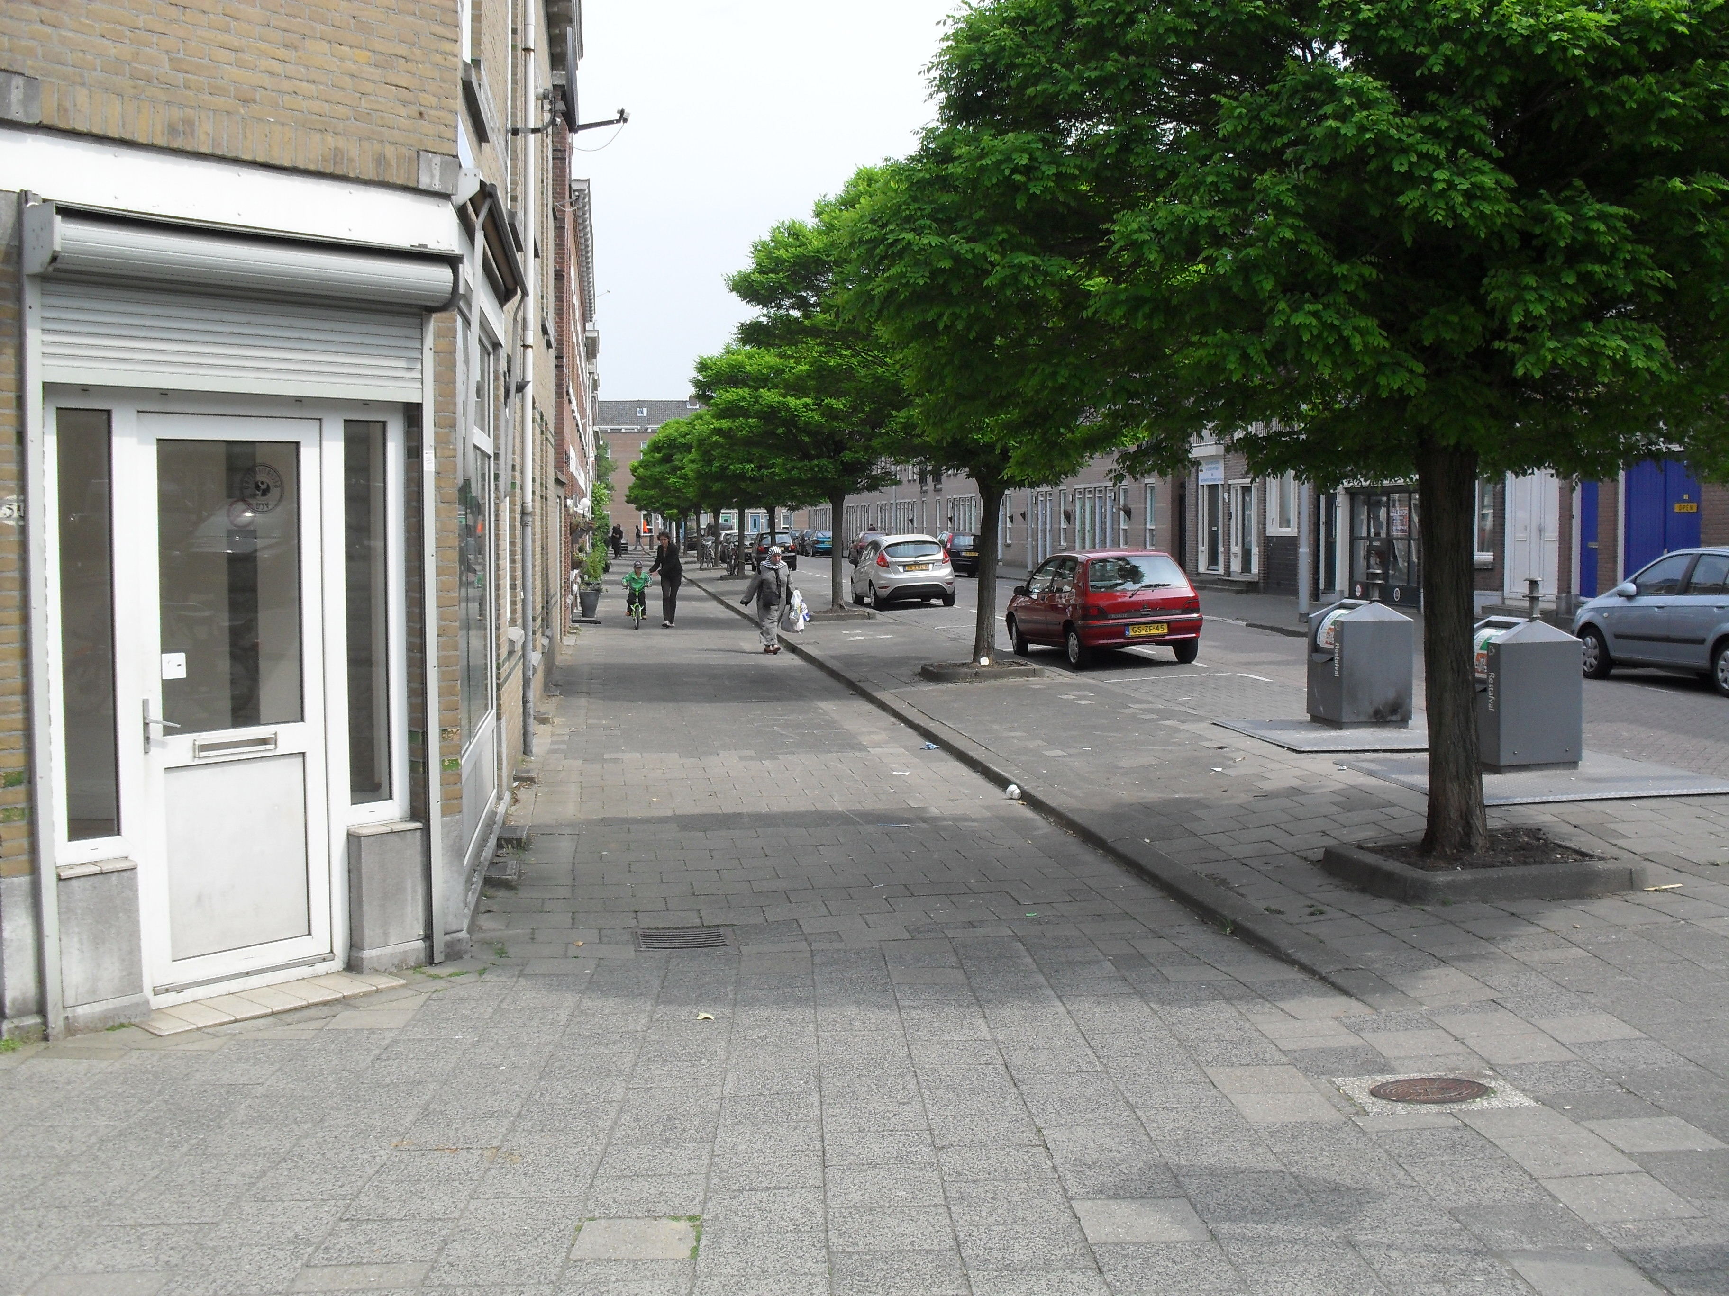
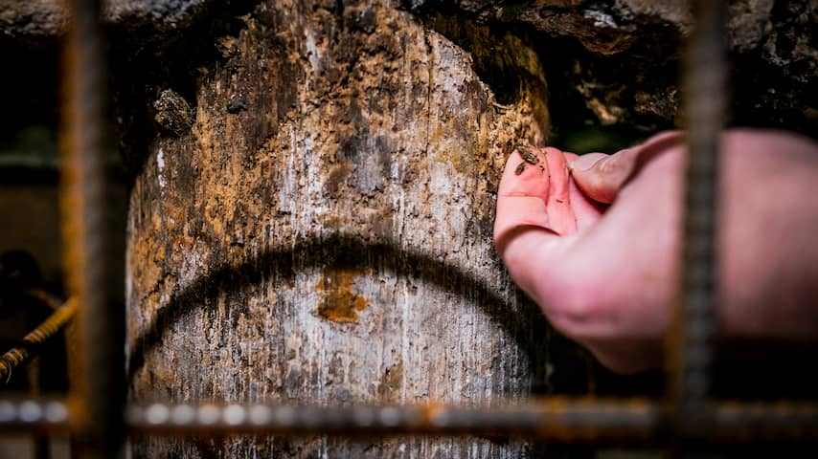
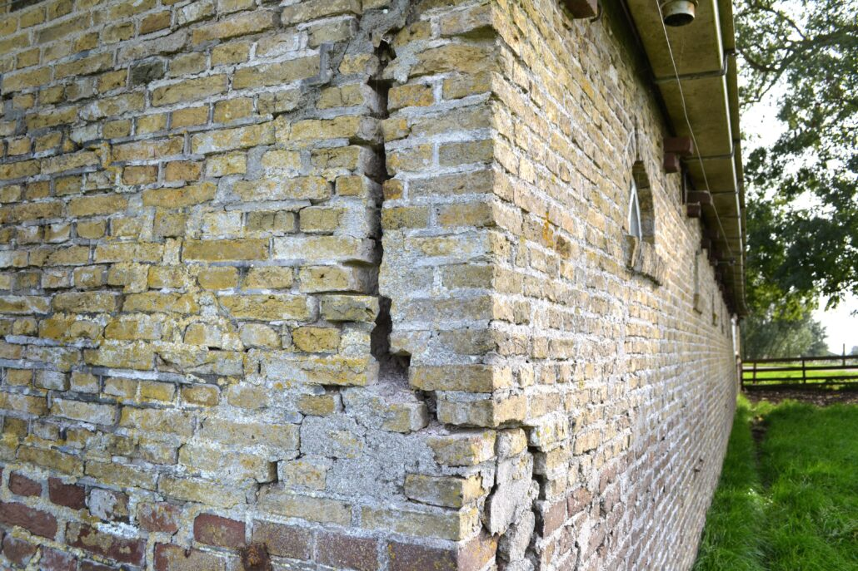
Beelden ‘funderingsschade’
KCAF-dag – 16 april 2026
Afbeeldingen: KBF en NU.nl
Afbeelding: Funderingsloket Fryslân

Slide 6
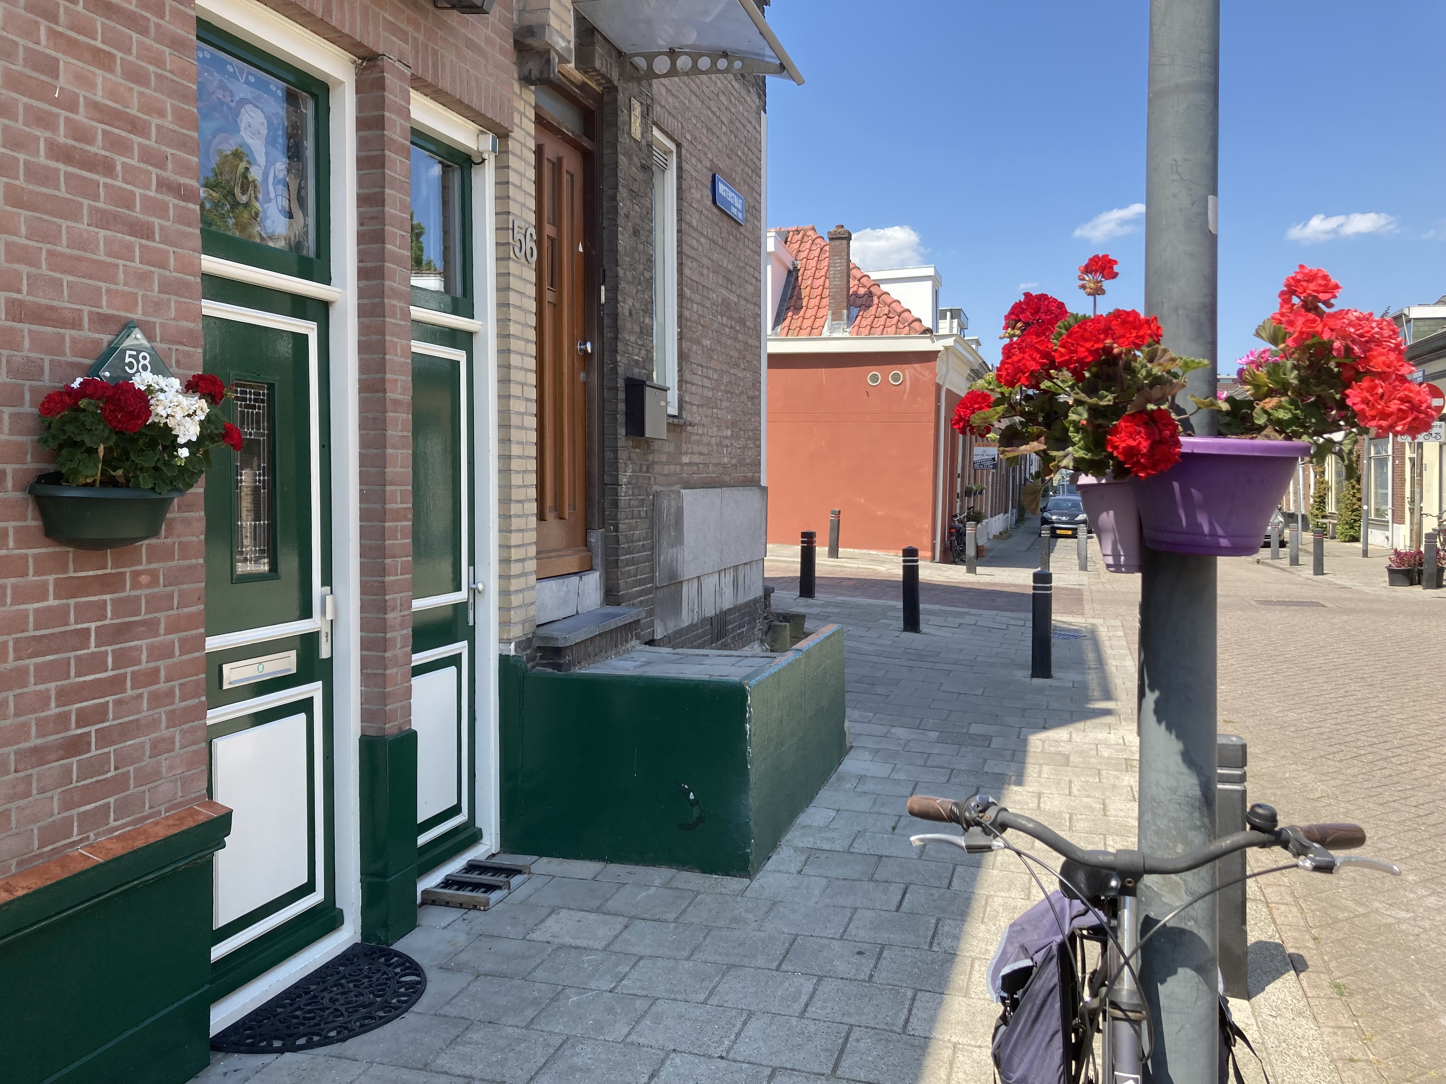
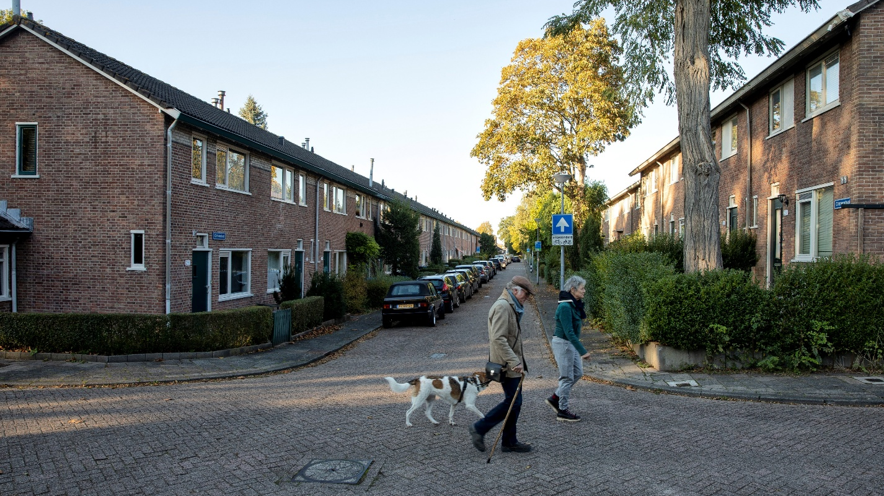
Mix van funderingen in een straat
KCAF-dag – 16 april 2026

Slide 7
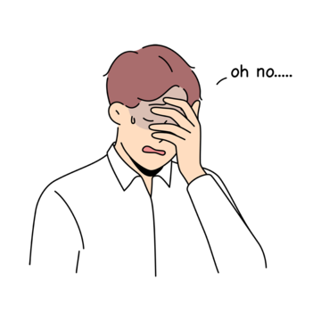
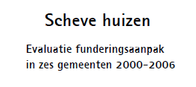
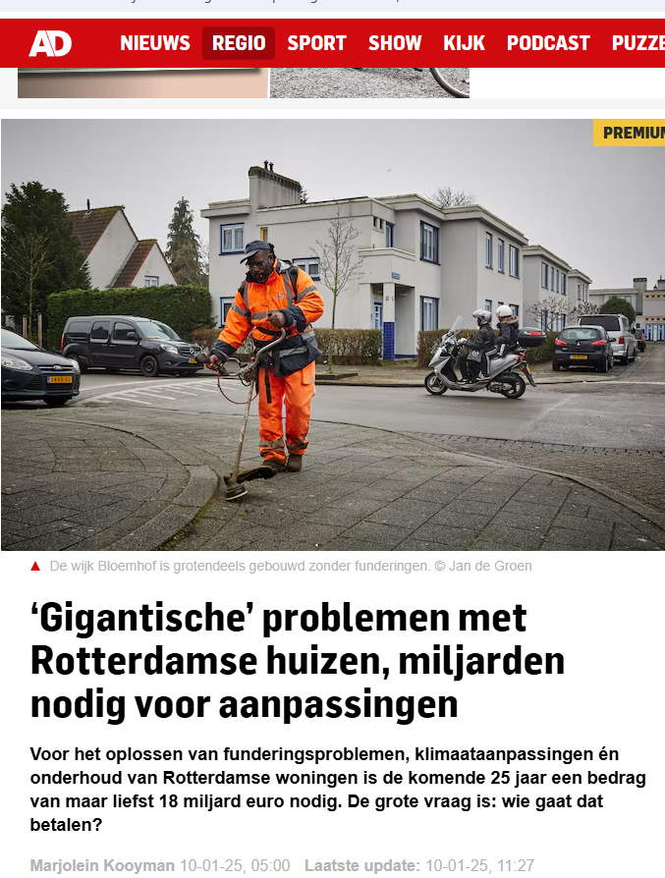
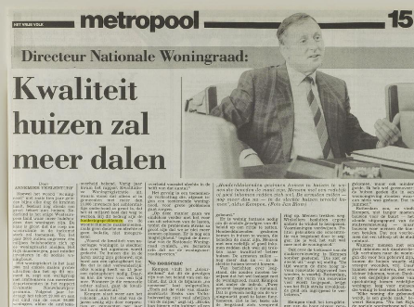
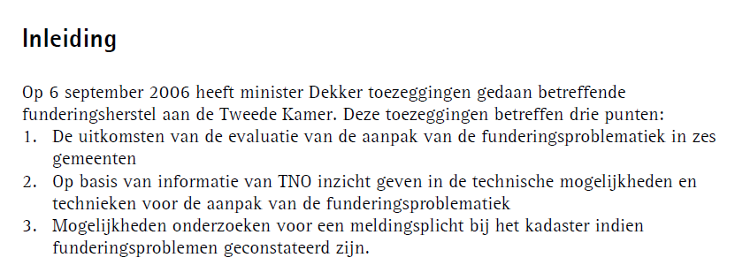
Oud nieuws blijft pijnlijk...
Door een instabiele bodem krijgen meer dan 400.000 woningen funderingsproblemen
Maatschappelijke kosten op den duur -> € 50 miljard
Bron: Raad voor leefomgeving en infrastructuur - feb 2024
2 aug 1986:
12 juni 2007:
10 januari 2025:
In provincie Groningen 2.548 rijksmonumenten, eind 2023​ voor 38 % van monumenten een of meer schademeldingen​ gedaan.
Bron: Compendium voor de Leefomgeving – sep 2024
Een woning met een funderingsprobleem is een tragedie;
Een straat met funderingsproblemen is een ramp;
Heel Nederland met funderingsproblemen is statistiek.
KCAF-dag – 16 april 2026

Slide 8
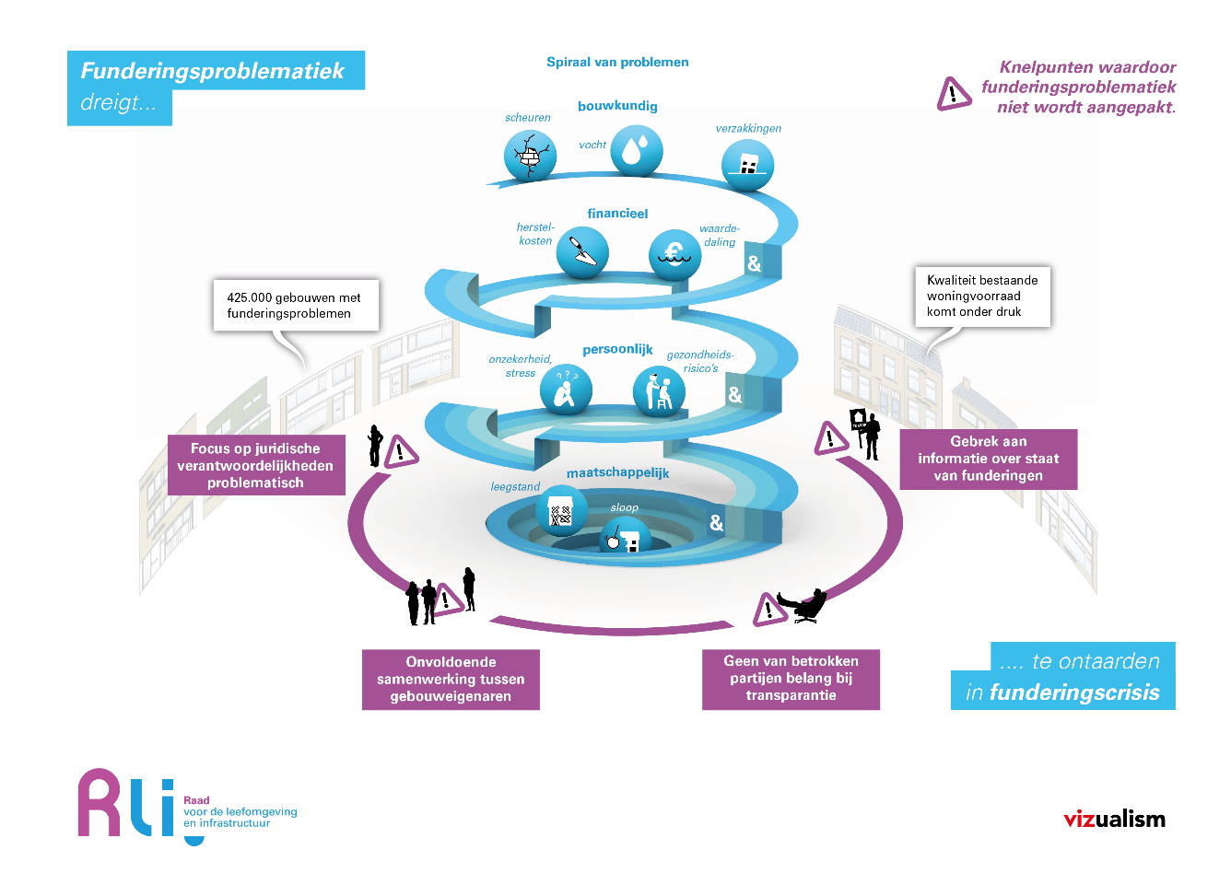
Funderingsverbetering
Problemen en typen funderingen
Problemen
Paalrot/ palenpest
Negatieve kleef
Verkeerde aanleghoogte
Verkeerde locatie
Mijnbouwschade
Type funderingen
Op staal of op “huiden”
Op houten palen
Op houten palen met beton oplangers
Op (prefab) beton palen
KCAF-dag – 16 april 2026

Slide 9
Oplossingsrichtingen
Ondiepe funderingen verstevigen
Ondergrond
Funderingsbalken
Plaatfundering met licht beton
Ondiepe funderingen veranderen
Funderingspalen bijbrengen
Paalfundering aanpassen
Palen bijbrengen
Tafelconstructie met palen
Hybride oplossingen
Is ‘goed’ goed genoeg voor nu, en voor de toekomst?
KCAF-dag – 16 april 2026

Slide 10
Ondiepe funderingen
Schadeontwikkeling – veelal scheurvorming – door:
veranderingen object of de directe omgeving
Gewichtstoename of -verdeling van het gebouw (extra verdieping, materiaalgebruik, renovatie, aanbouw)
Ondiepe beweging in de bodem
Verandering bodemvocht (verdamping, drainage, waterpeilen, onttrekking, parkeergarages, tunnels, droogte)
veen in de bodem: oxidatie definitief
klei in de bodem: krimp (en zwel) tijdelijk
Belastingtoename rondom het gebouw (reconstructie, gebiedsontwikkeling, nieuwe infra, dijkversterking)
Schade door trillingen (verkeer)
diepe bodemprocessen (mijnbouwactiviteiten)
Bevingen
Bodemdaling
KCAF-dag – 16 april 2026

Slide 11
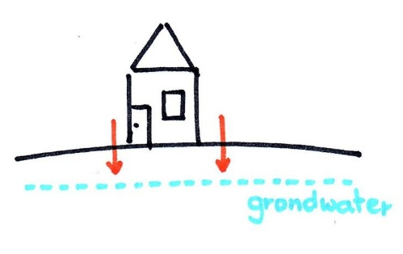
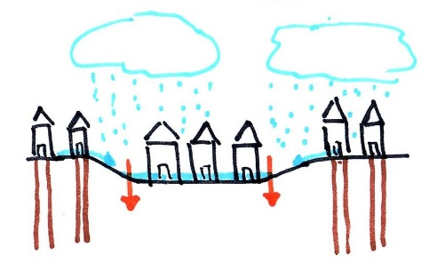
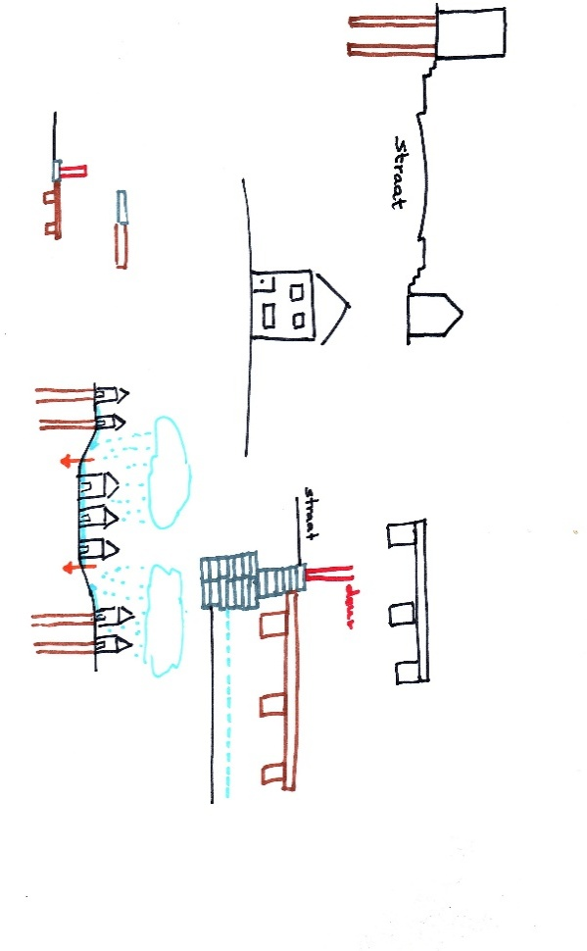
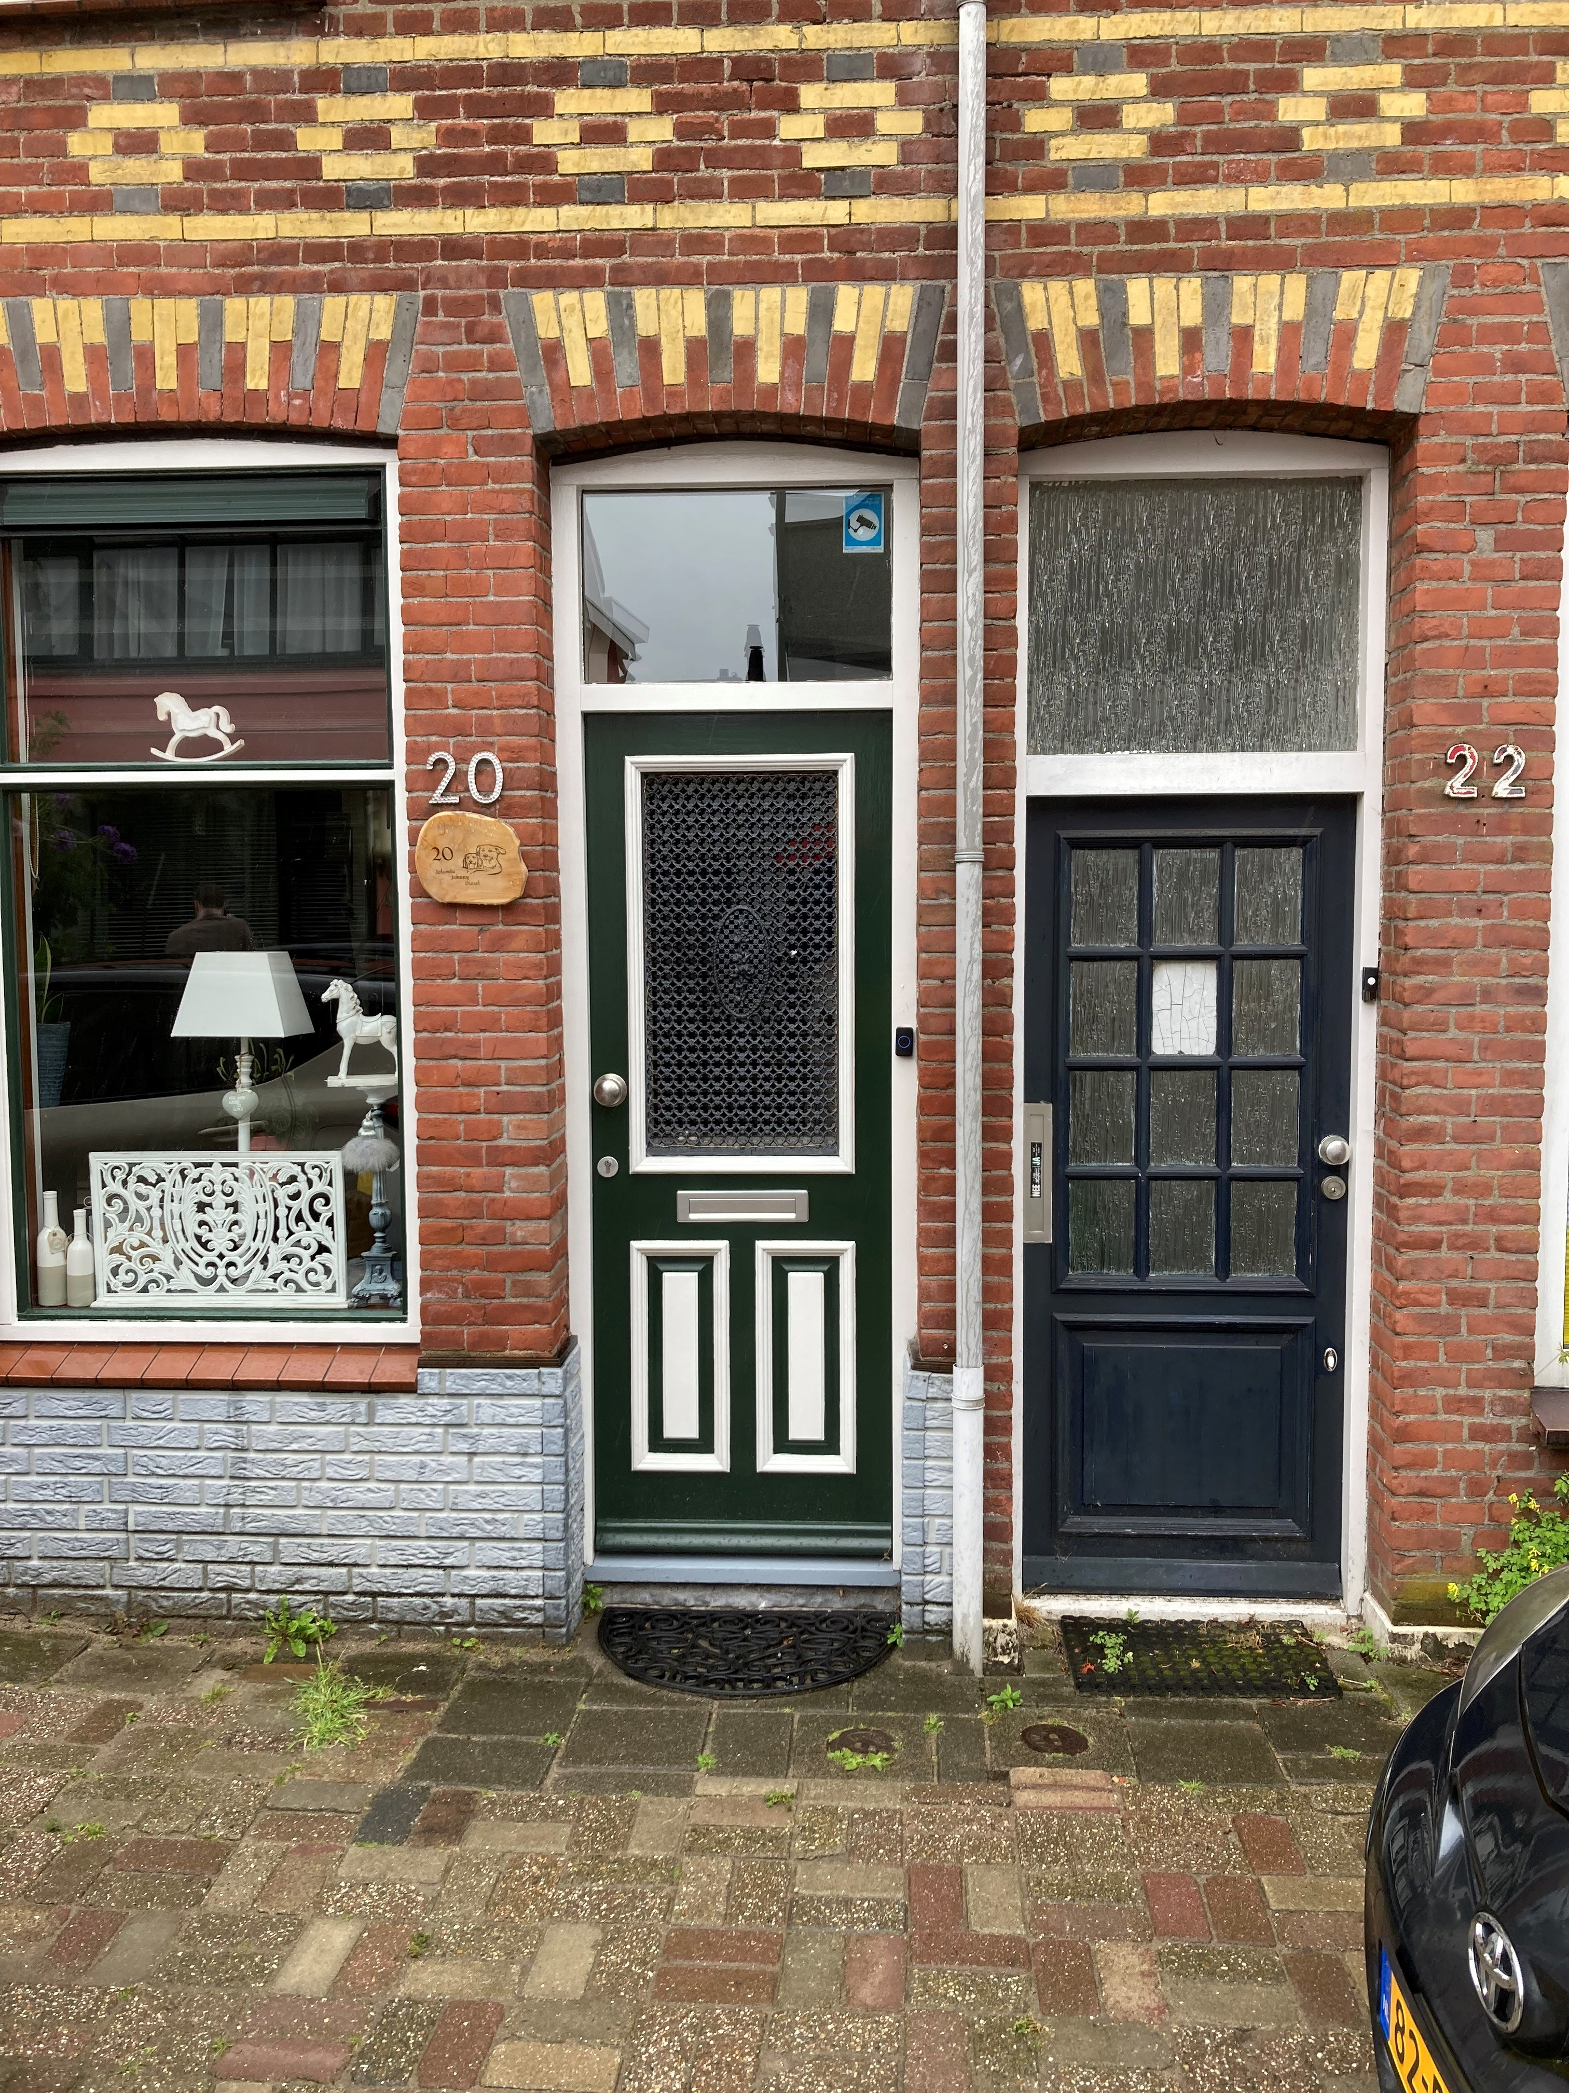
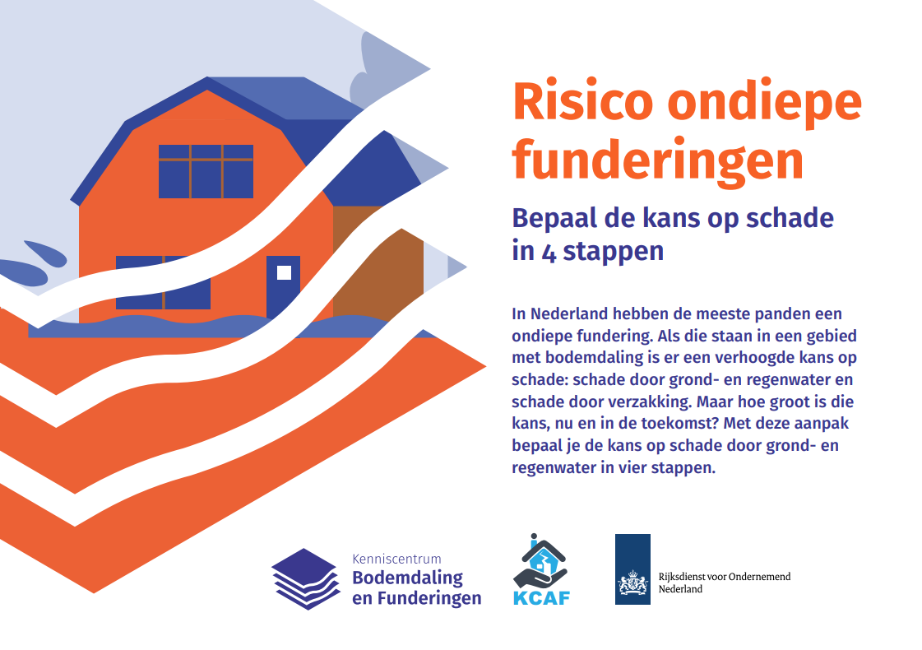
Ondiepe funderingen
Schadeontwikkeling door (gelijkmatige) pandzakking
Ander type schade:
Vochtproblemen en schimmelvorming
Grondwater korter bij metselwerk/ houten vloeren
Water in woningen bij hevige neerslag
Afvoerputje van de omgeving of buurt
Risico schade neemt toe
Natte perioden worden natter
Intensiteit neerslag neemt toe
Pandzakking stopt niet zomaar
KCAF-dag – 16 april 2026

Slide 12
Ondiepe funderingen
Is de aanduiding ‘funderingsprobleem’ een te beperkte definitie?
Het gaat óók over water, bodem en omgeving….
Aanbrengen van een fundering is soms de oplossing
Zonder aanpak van ‘de fundering’ zijn ook oplossingen mogelijk
KCAF-dag – 16 april 2026

Slide 13
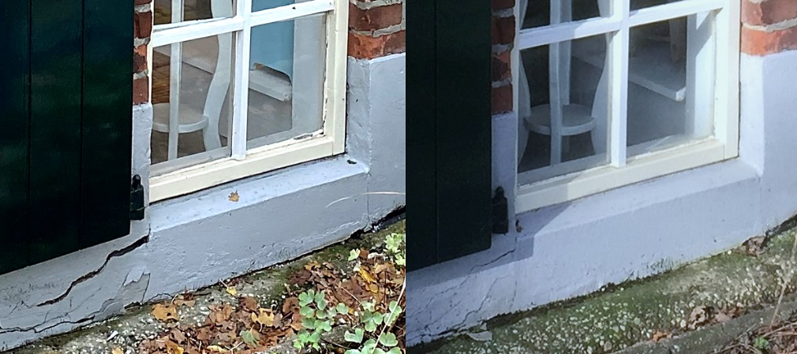
Bodemvocht
Voorkomen uitdroging
Preventieve maatregel
Herstelmaatregel (bij klei en krimp/ zwel)
Scheur oktober 2020 Scheur februari 2021
Afbeelding: Kees van der Werf
KCAF-dag – 16 april 2026

Slide 14
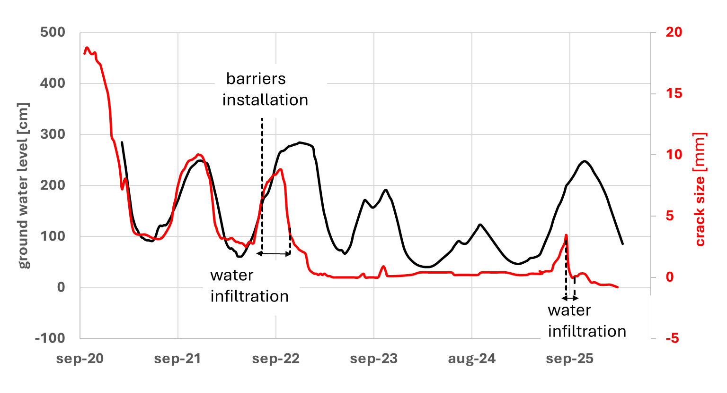
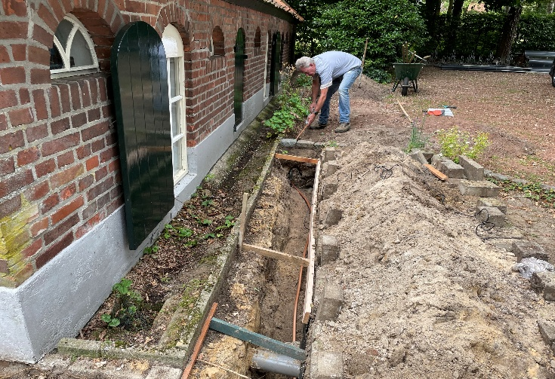
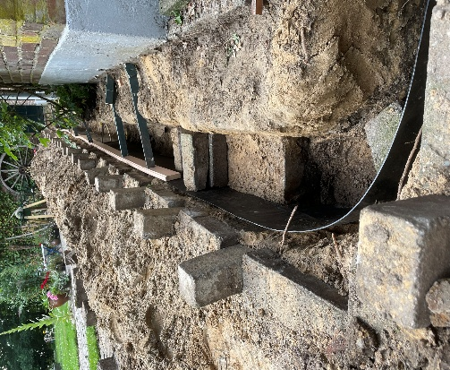
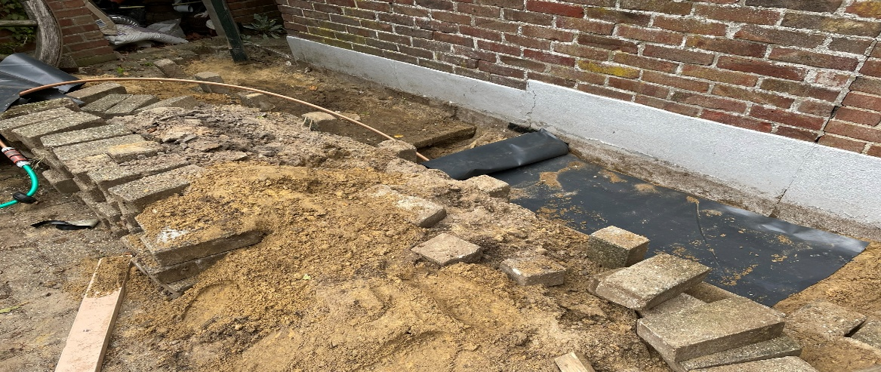
Bodemvocht
www.wonenopklei.nl
Aanbrengen verticaal en horizontaal scherm
Scheurvorming en grondwaterstand op elkaar gelegd
Aanbrengen vochtbarrière (+50 m³ water)
Relatie grondwaterstand en scheurvorming
Droogte september 2025 → + 10 m³ water
KCAF-dag – 16 april 2026

Slide 15
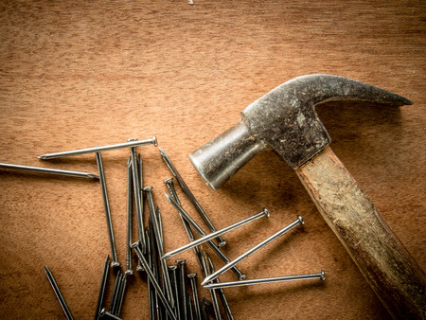
Herstel van funderingen
(Houten) paalfundering
→ Funderingsoplossing (herstel draagvermogen)
Ondiepe funderingen
→ Funderingsoplossing?
→ Cultuurtechnische oplossing (bodem en bodemvocht)?
→ beheer en verdeling (grond)water
Ondiepe funderingen op wijkniveau
→ openbare ruimte vraag
→ stadsvernieuwing (i.c.m. pandzakking)
“Als je enige gereedschap een hamer is,
Ziet elk probleem eruit als een spijker. “
Abraham Maslow, 1908 - 1970
KCAF-dag – 16 april 2026

Slide 16
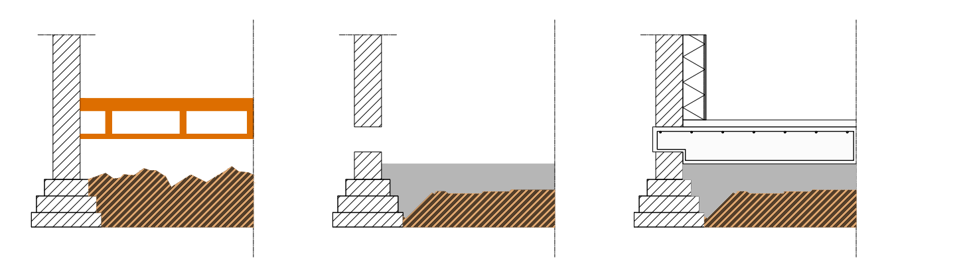
Van stroken fundering naar licht betonnen plaatfundering
Voordelen:
Isolatiewaarde
Schuimbeton kent geen wateropname
Vocht en stank vanuit de kruipruimte wordt voorkomen
Nadelen:
Flexibiliteit voor aanpassingen van
kabels en leidingen is beperkt
Zetting kan niet gestopt of
gecorrigeerd worden
Afbeelding: Urban Base
KCAF-dag – 16 april 2026

Slide 17
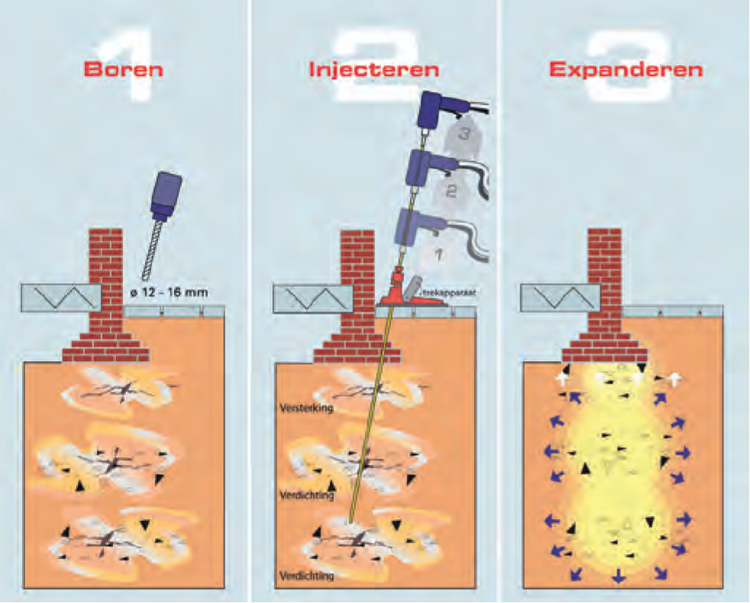
Fundatiestabilisering met injectie
Injectie met expansiehars
Injectie met waterglas
Voordelen:
Beperkte werkruimte geen probleem
Relatief korte ingreep
Pand kan in gebruik blijven
Zetting kan zelfs deels gecorrigeerd worden
Nadelen:
Minder goed bruikbaar bij bepaalde types bodemsoorten
Hoeveelheid benodigd materiaal meestal onbekend
Kans op terugkerende zetting
Waterglas enkel toepasbaar in zandige ondergrond met weinig grondwaterstroom
Kapotte fundering is niet hersteld
Afbeelding: Handboek Funderingsherstel
KCAF-dag – 16 april 2026

Slide 18
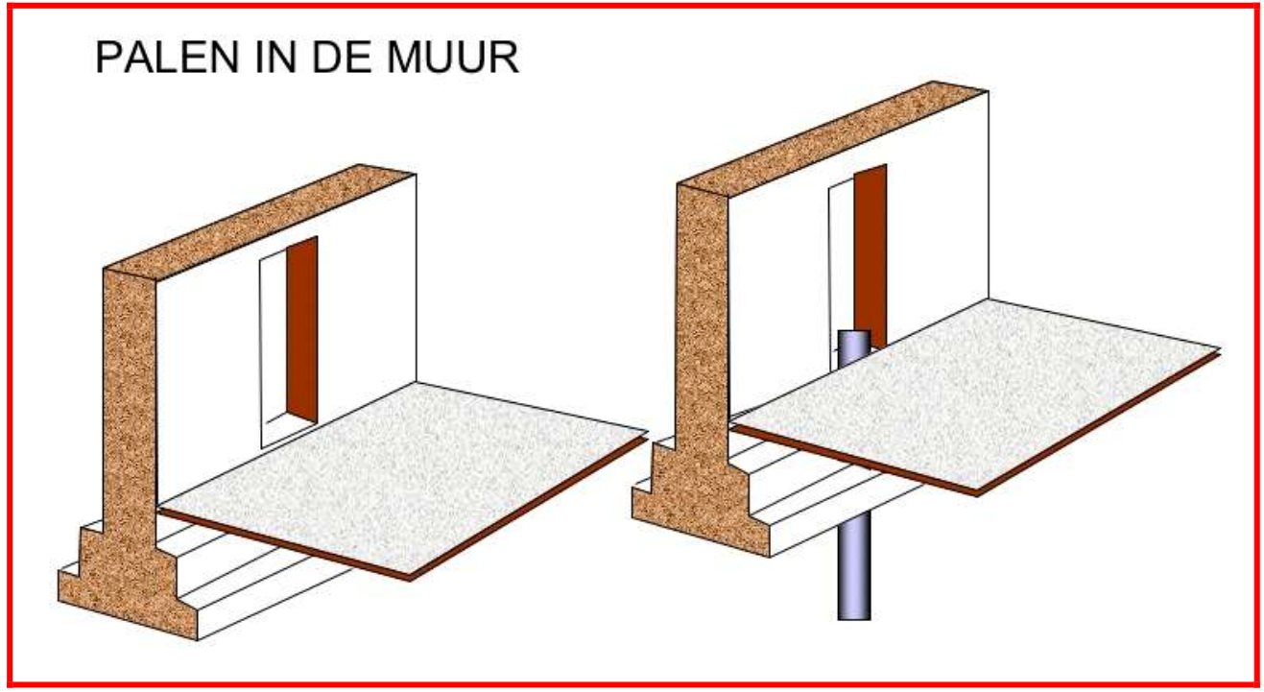
Paalfundering types
Stalen buispalen
Inwendig geheid (trillingsarm)
Hydraulisch geperst met woning als contragewicht (trillingsloos)
Aangebracht in nissen van dragende muren (trillingsloos)
Schroefinjectiepalen (trillingsloos)
Casing Draaipalen (trillingsloos)
Micropalen (trillingsloos)
Voordelen:
Voegt draagvermogen toe aan de fundering
Vloer hoeft niet verwijderd te worden bij nissen in de bouwmuur (bijv VDM-systeem)
Nadelen:
Invasief door het aanbrengen van de nissen in de woning
Reactiekracht wordt uit de opbouw gehaald (palen persen en bij nissen in muur)
Afbeelding: KCAF
KCAF-dag – 16 april 2026

Slide 19
Funderingsverbetering
Basis Tafelconstructie - Dagbouw
Voordelen:
Initieel ‘goedkoop’ tov mollen
Relatief korte doorlooptijd
Geen PS-vloer nodig
Nadelen:
Begane grondvloer tijdelijk niet benutten
Herinbouw- en verhuiskosten hoger
Kabels en leidingen vast gegeven
Inkassingen (op termijn) mogelijk zichtbaar bij buren of buitenzijde, optie ‘zwanenhals’ toepassen.
KCAF-dag – 16 april 2026

Slide 20
Funderingsverbetering
Kelder – Mollen:
Voordelen:​
Bewoners hoeven hun woning niet uit​
Na werkzaamheden extra gebruiksruimte​
​
Nadelen:​
Extra grondverzet​
Hogere kosten dan bij Basis Tafelconstructie​
Bij woningen op staal extra bewerkelijk i.v.m. opvangen constructie
KCAF-dag – 16 april 2026

Slide 21
Toekomstbestendig handelen #HoeDan?
Enkele dilemma’s
Het beheersen van risico’s en herstellen van schade bij ondiepe funderingen is overwegend geen funderingsopgave; De aanpak is heel anders dan houten palen.
Als een opdrachtgever (eigenaar van vastgoed) kiest voor een korte termijn oplossing met beperkingen voor de toekomst, dan hoort dat bij individuele keuzevrijheid en verantwoordelijkheid; Minimale randvoorwaarde is juiste registratie!
De overheid zet in op de toekomstbestendig wonen in buurten en kernen. Hoe gaan we om met risico’s van herstelmaatregelen door eigenaren of bouwblokken zonder de grotere schaal te beschouwen.
KCAF-dag – 16 april 2026

